Slide 1
Chapitre I : Généralités sur l’entreprise

Slide 3
1-1-1 L’entreprise comme une unité de production

Slide 4
1-1-2 L’entreprise comme une unité de répartition

Slide 5
1-1-3 L’entreprise comme une cellule sociale

Slide 6
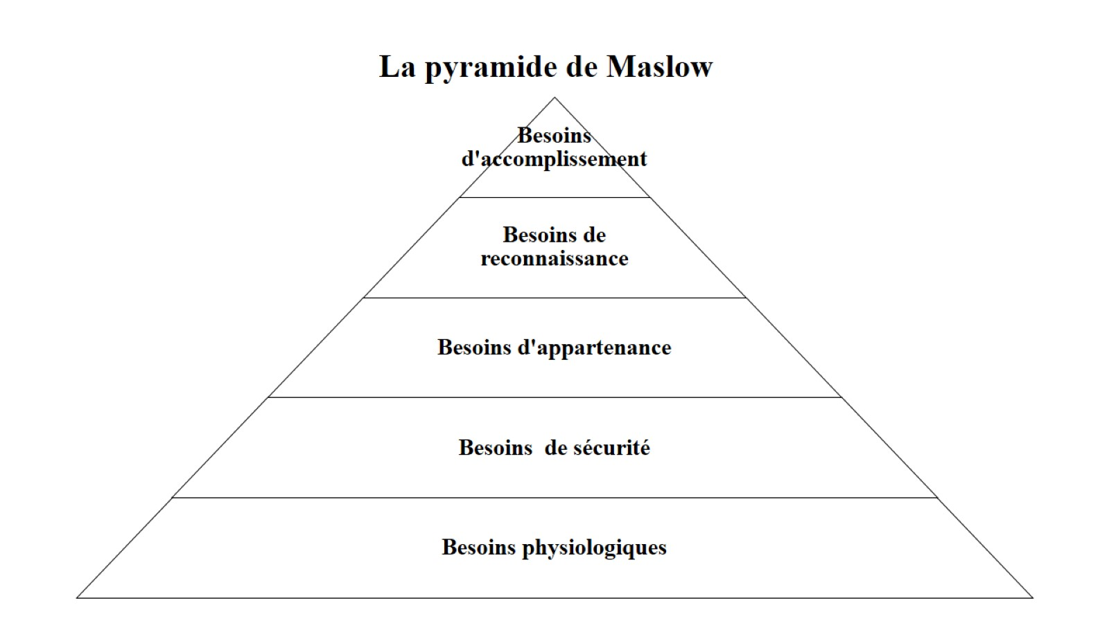
La pyramide de Maslow

Slide 7
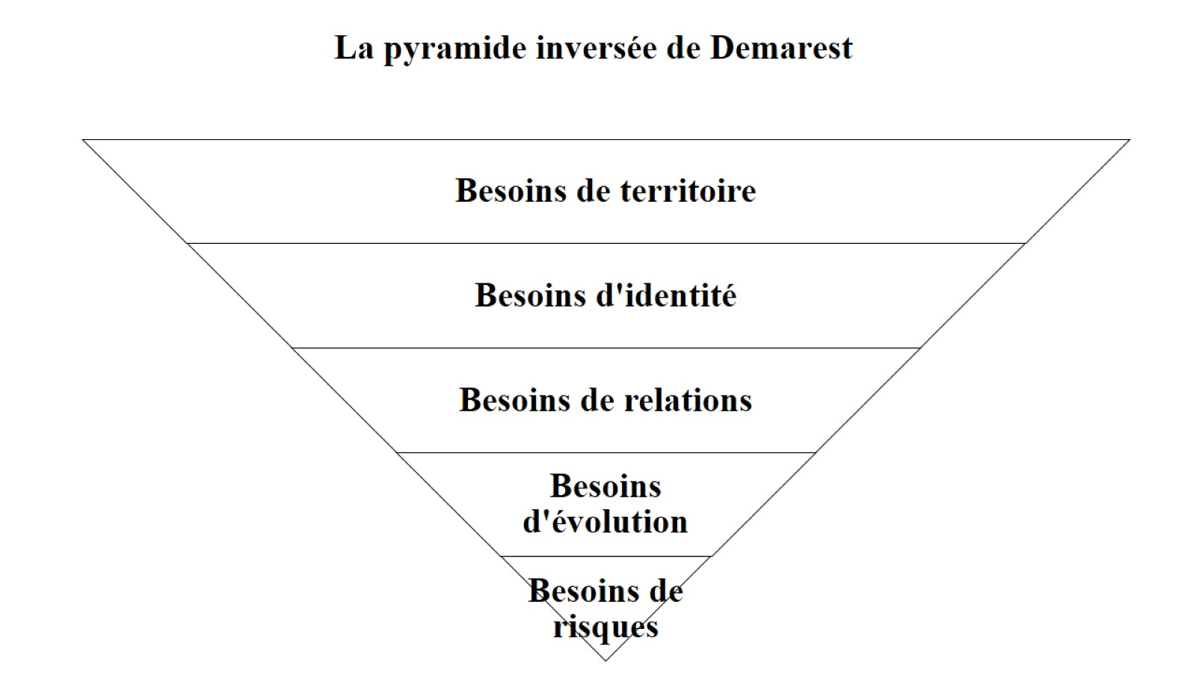
La pyramide inversée de Demarest

Slide 8
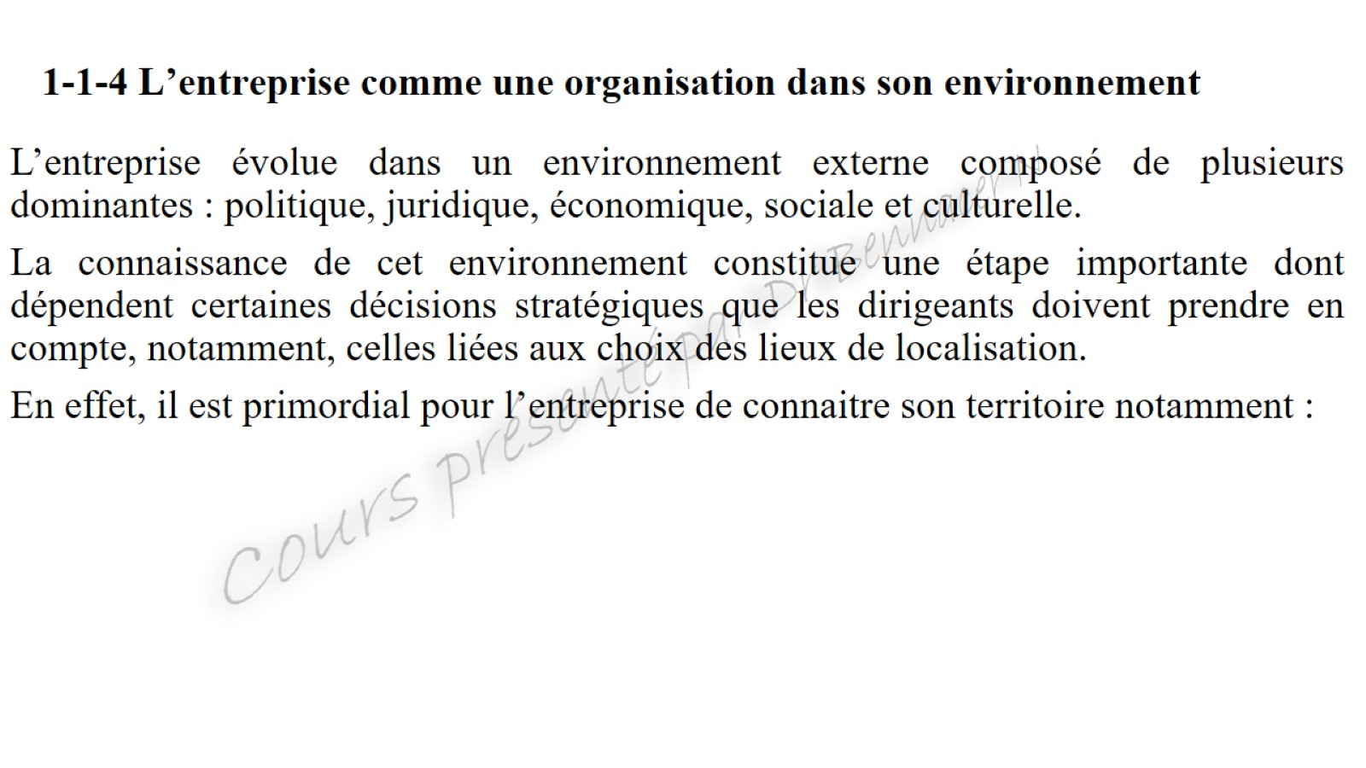
1-1-4 L’entreprise comme une organisation dans son environnement

Slide 10
1-2 Finalités de l’entreprise

Slide 12
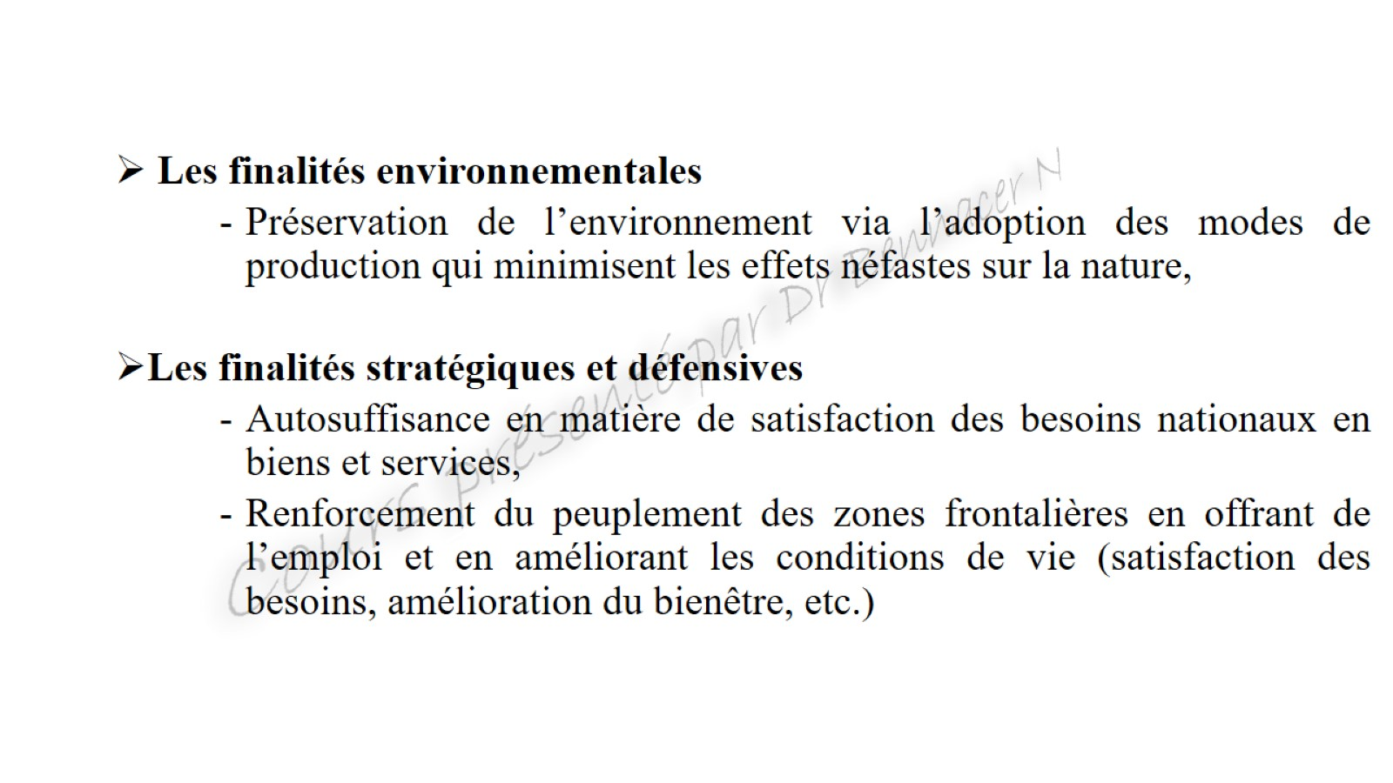

Slide 13
2 Classification des entreprises

Slide 14
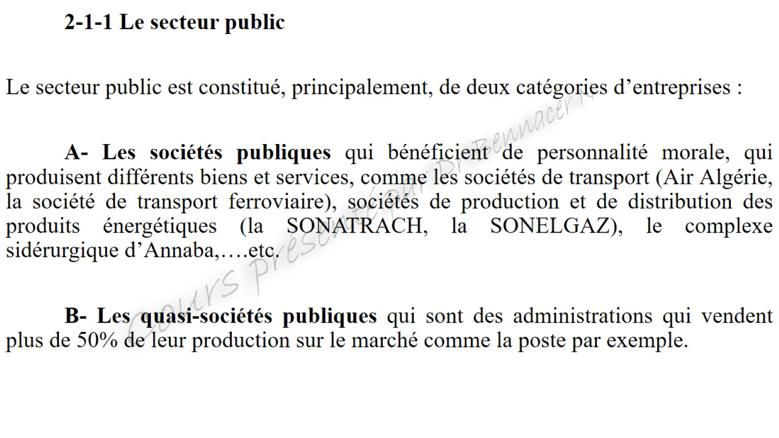

Slide 15
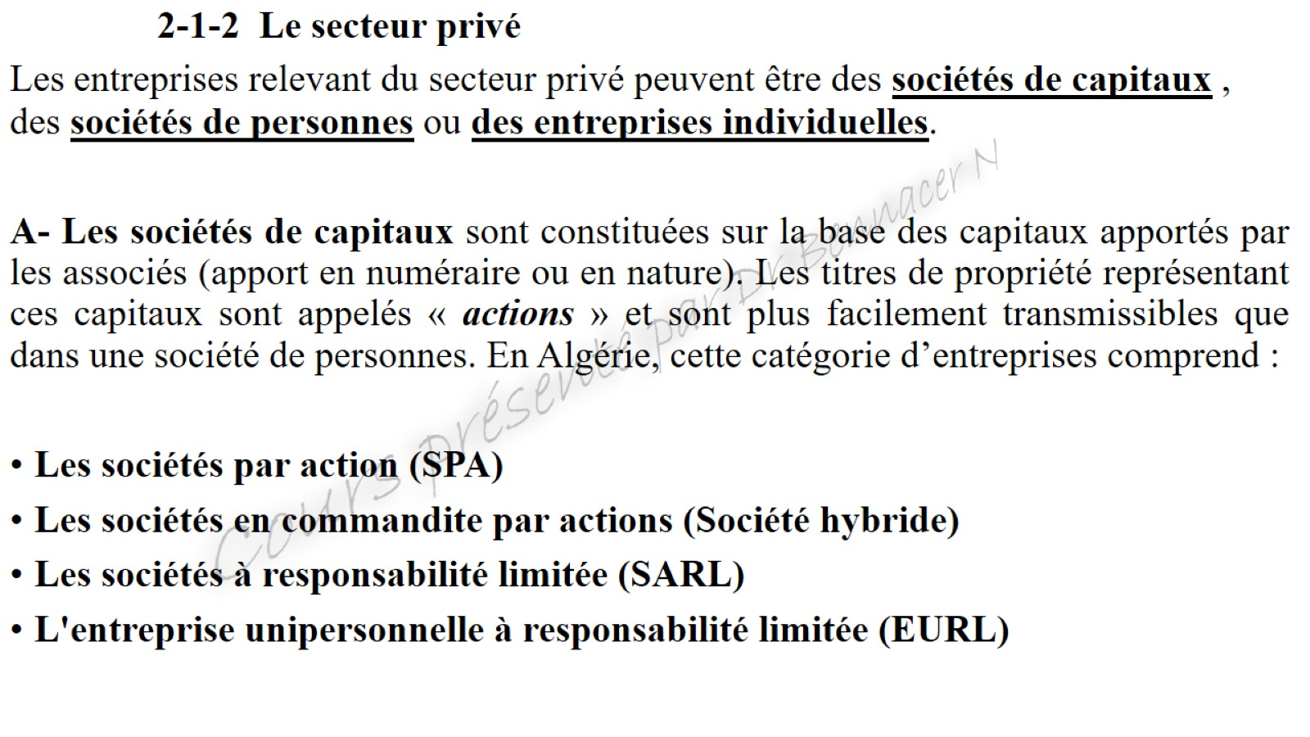

Slide 24
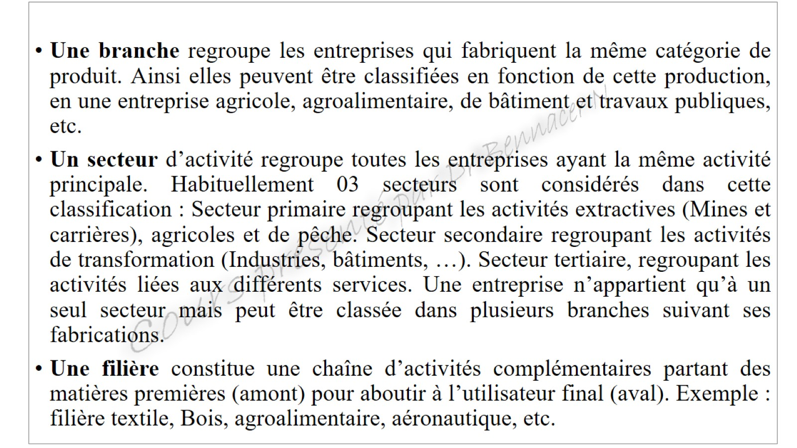

Slide 25
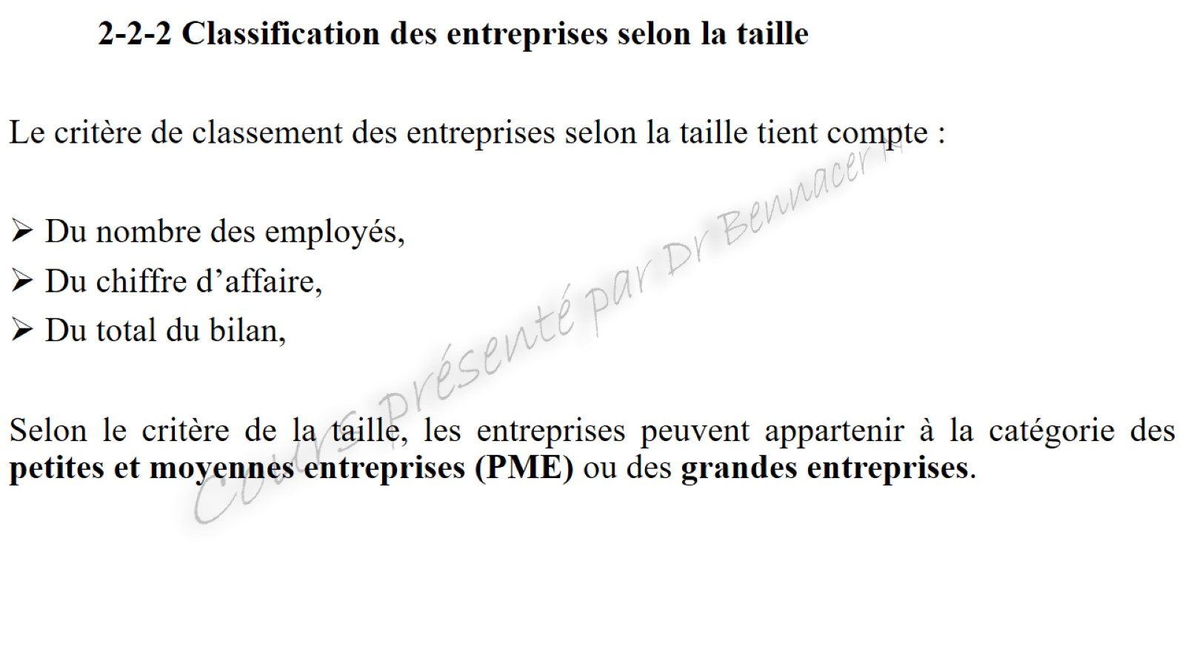

Slide 26
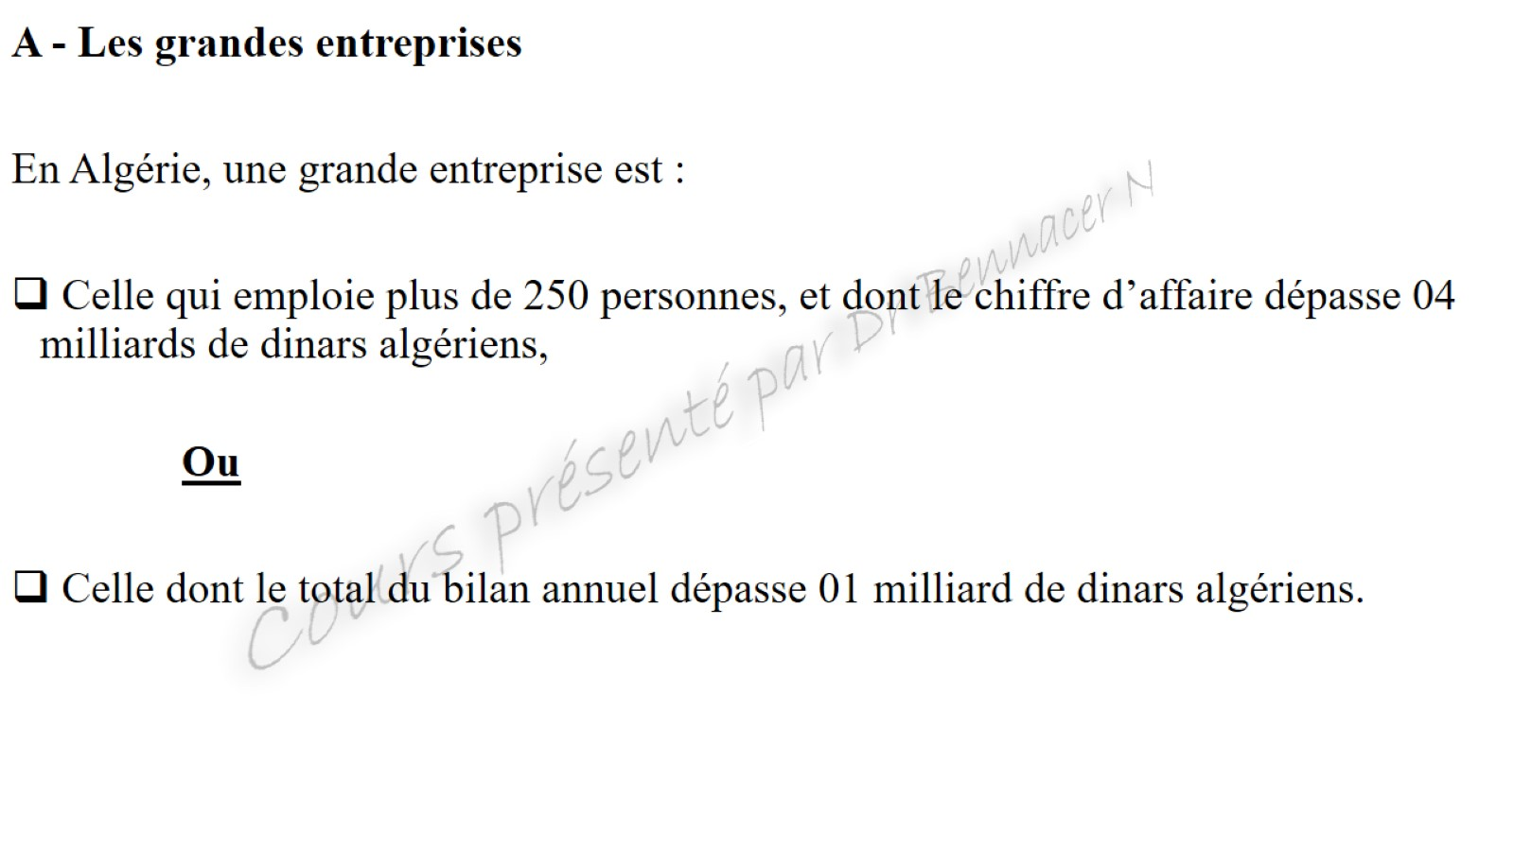

Slide 28
